Slide 1
“Estudio del proceso de obtención de chocolate a partir del licor de caco ecuatoriano (Theobroma cacao L.), considerando dos variedades (CCN – 51 y Nacional) y distintos métodos de fermentación”
Autoras: Chica Guerrero, Gema María y Sánchez Sánchez Ana Karen
Directora: Ph.D Sánchez Llaguno, Sungey Naynee

Slide 2
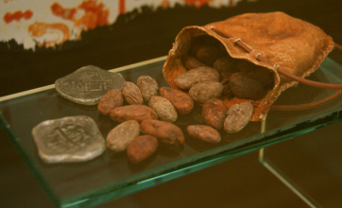
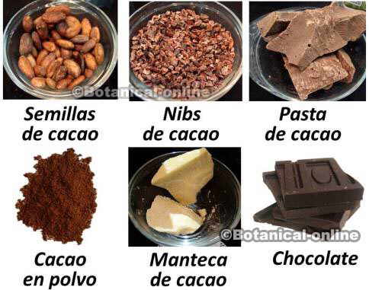
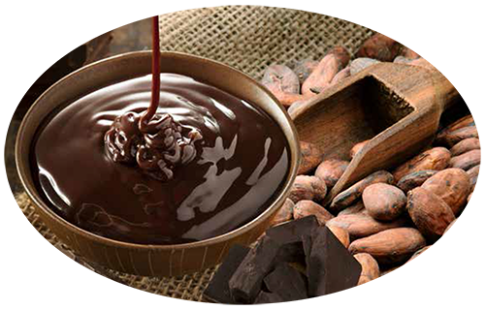
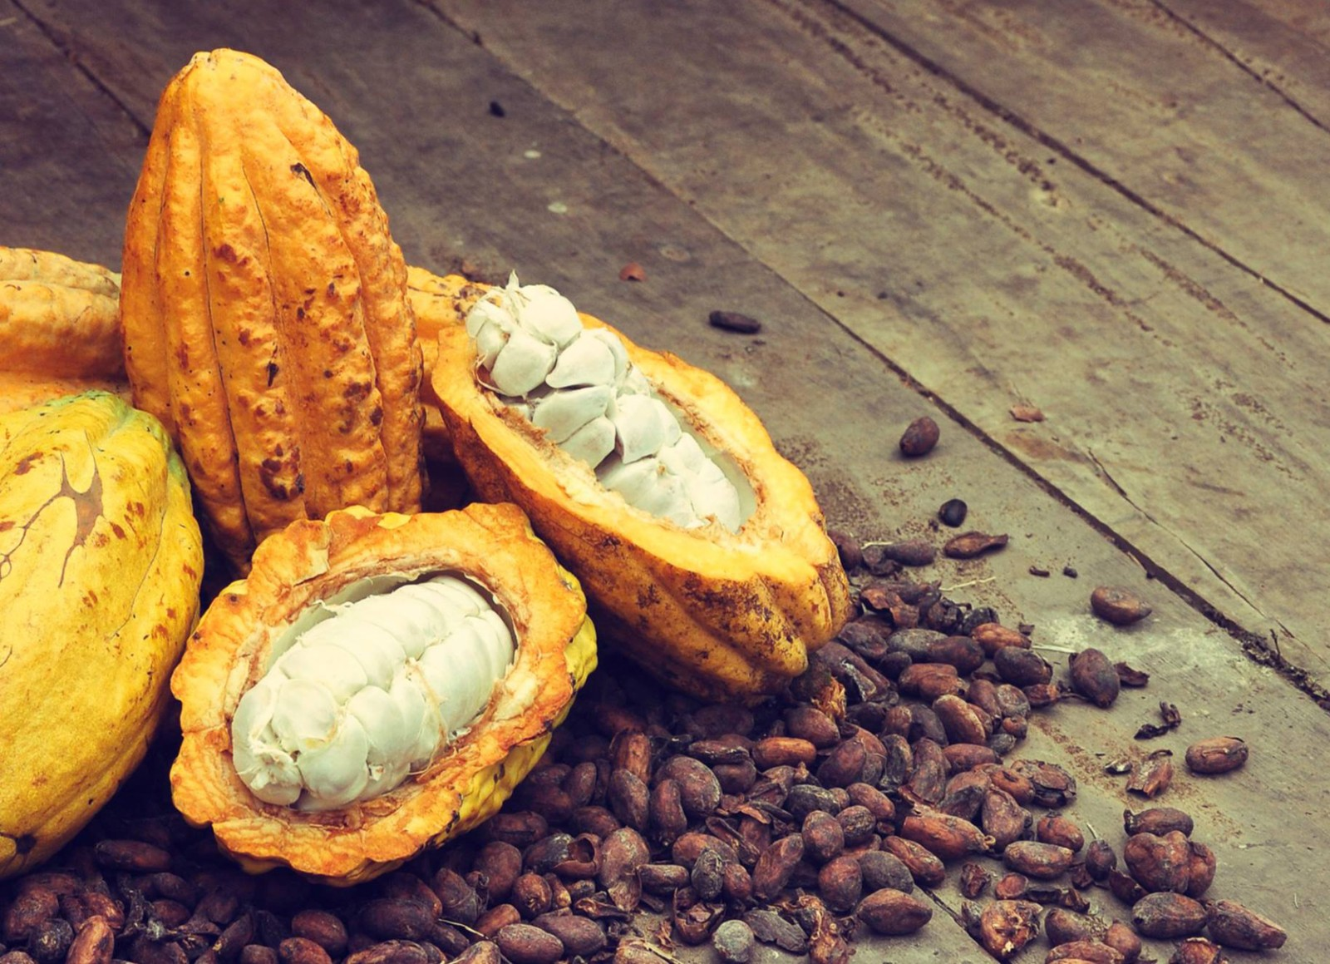
INTRODUCCIÓN
La mayor producción se concentra en las provincias costeras (Los Ríos, Manabí, Esmeraldas y el Oro), así mismo en las provincias de Orellana y Sucumbíos.
80% de la producción pertenece al cacao fino de aroma y el 20% restante a la variedad CCN-51 (CEPAL, 2015).
2011
521.091has
Mayor índice de exportación
64% a nivel mundial
-Variedad
-Método de fermentación
-Procesos de industrialización y mezcla
-Procesos de pos-cosecha
Sabor, aroma y calidad del chocolate
-Tamaño del grano
-Contenido de grasa
-Dureza de la manteca
-Humedad

Slide 3
OBJETIVOS
Estudiar el proceso de obtención de chocolate a partir del licor de cacao ecuatoriano (Theobroma cacao L..), considerando dos variedades (CCN – 51 Y Nacional) y distintos métodos de fermentación.
Analizar la incidencia de distintos porcentajes de licor de cacao (50%, 60%, 70%), en la obtención de chocolate.
Estudiar las propiedades físico-químicas de las variedades de cacao: CCN – 51 y Nacional y su incidencia en la obtención de chocolate.
Determinar cómo influye el proceso de fermentación (Cascada, yute y sin fermentar), en la calidad del chocolate, a partir de dos variedades de cacao (CCN – 51 y Nacional).
Ho = La incidencia de distintos porcentajes de licor de cacao (50%, 60%, 70%), no influyen en la obtención de chocolate.
Ha = La incidencia de distintos porcentajes de licor de cacao (50%, 60%, 70%), influyen en la obtención de chocolate.
Ho = Las propiedades físico-químicas de las variedades de cacao: CCN – 51 y Nacional no inciden en la obtención de chocolate.
Ha = Las propiedades físico-químicas de las variedades de cacao: CCN – 51 y Nacional inciden en la obtención de chocolate.
Ho = El proceso de fermentación (Cascada, yute y sin fermentar), no influye en la calidad del chocolate, a partir de dos variedades de cacao (CCN – 51 y Nacional).
Ha = El proceso de fermentación (Cascada, yute y sin fermentar), influyen en la calidad del chocolate, a partir de dos variedades de cacao (CCN – 51 y Nacional).

Slide 4
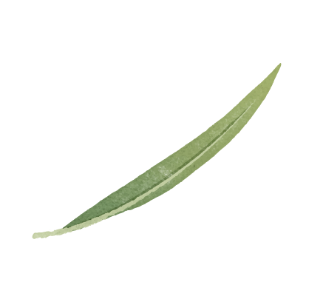
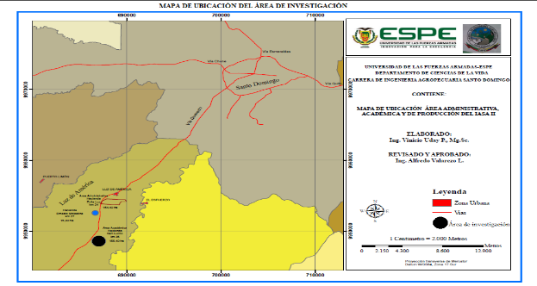
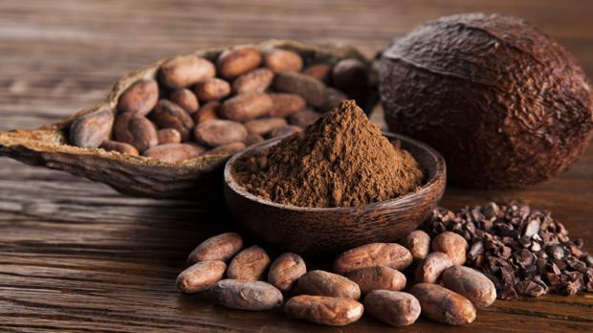
MATERIALES Y MÉTODOS
Ubicación política
País: Ecuador
Provincia: Santo Domingo de los Tsáchilas
Cantón: Santo Domingo
Parroquia: Luz de América
Dirección: Vía Quevedo-Santo Domingo km 24

Slide 5
Diseño Experimental
Factores y niveles utilizados en la caracterización de licor de cacao
Factores | Niveles
Variedades (A) | a₀= Cacao Nacional a₁= Cacao CCN-51
% de cacao (B) | b₀= 50% b₁= 60% b₂= 70%
Métodos de fermentación (C) | c₀= Cascada c₁= Yute c₂= Sin fermentar

Slide 6
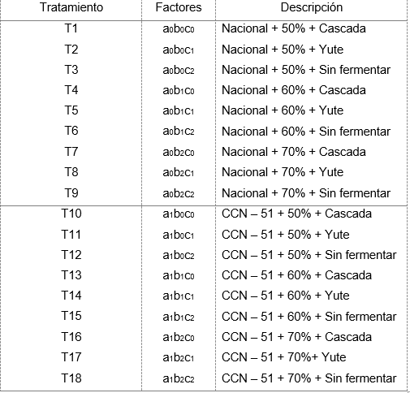
Materiales y Métodos
Tabla 11. Tratamientos comparados en la caracterización de licor de cacao
Tipo de Diseño
Se aplicó un esquema Trifactorial (A=2 X B=2 X C=3) conducido en un diseño de bloques completamente al azar.
Repeticiones o Bloques
Se realizaron 18 tratamientos, cada uno con tres repeticiones.
Características de la UE
Las almendras de cacao una vez recolectadas fueron fermentadas por los métodos (cascada y saco de yute) y sin fermentar; posterior a ello se realizó el secado para la elaboración del licor de cacao y determinar sus propiedades organolépticas y sensoriales.

Slide 7
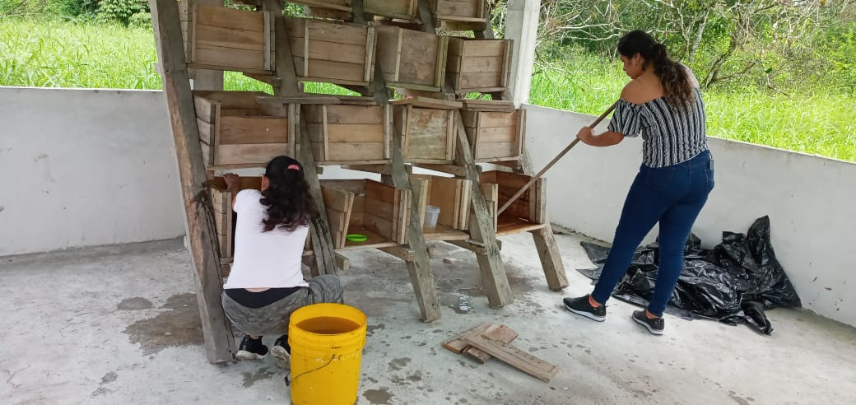
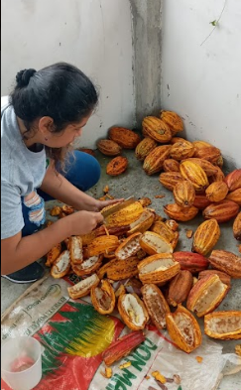
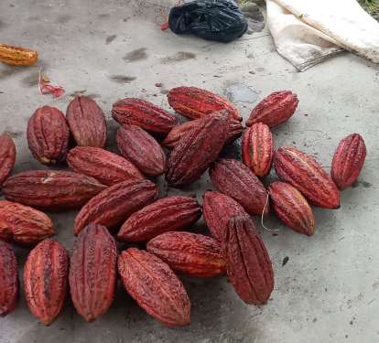
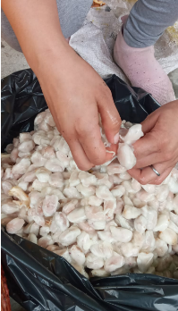
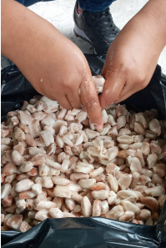
Obtención de la materia prima
Desinfección de infraestructura
Limpieza y clasificación de las dos variedad

Slide 8
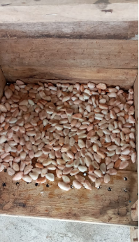
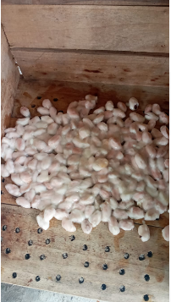
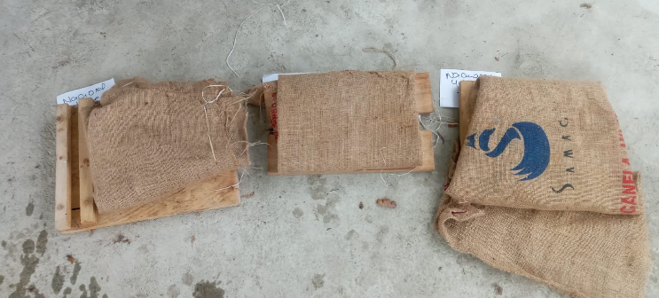
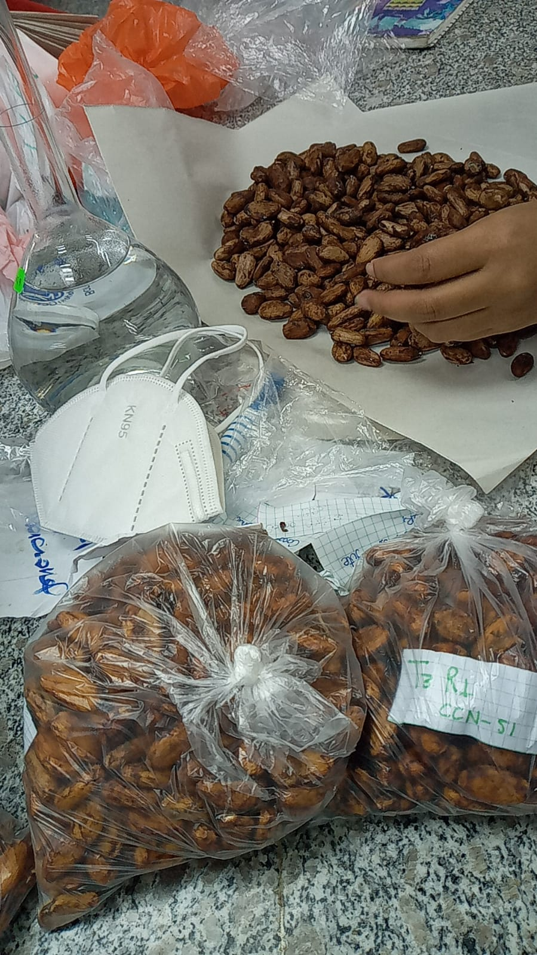
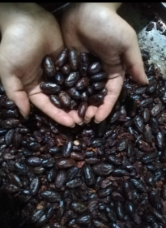
Fermentación, Secado, Molienda y Tostado
Fermentación en cascada
Fermentación en saco de yute
Preparación de las muestras para el secado
Tostado

Slide 9
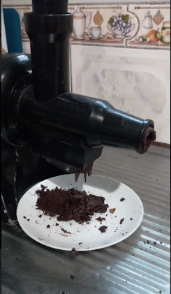
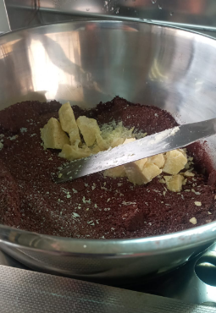
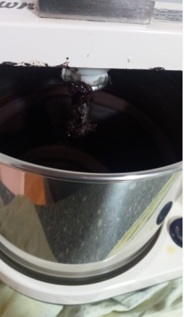
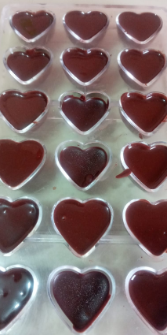
Elaboración del licor de cacao
Molienda
Mezcla
Conchado
Moldeado

Slide 10
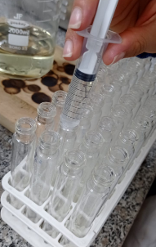
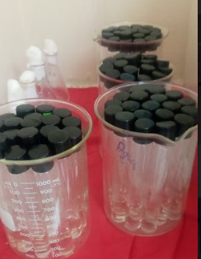
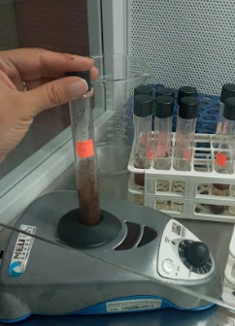
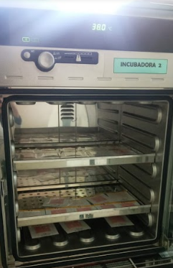
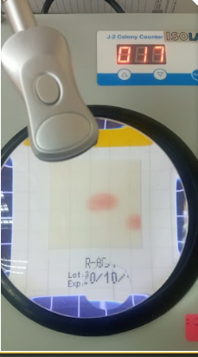
Incubación de microorganismos
$$Recuento \left(\frac{UFC}{ml}\right)=\frac{numero de colonias por placa∗factor de dilucion }{volumen inoculado en la placa}$$

Slide 11
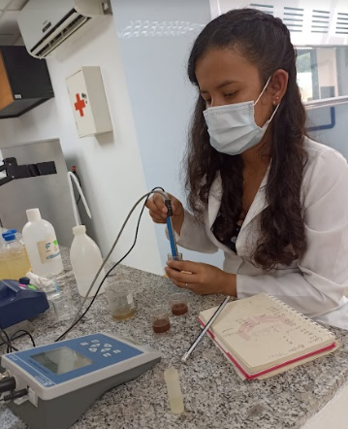
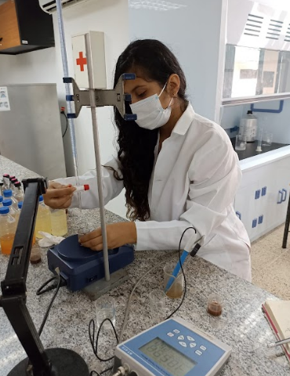
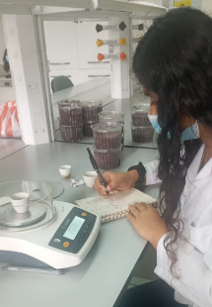
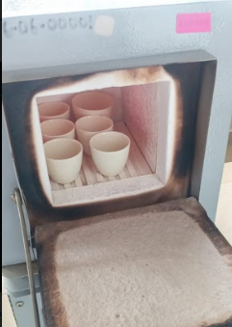
Variables de Estudio
pH
Acidez Titulable
Humedad
Ceniza
$$AT=\frac{Vg∗N}{m}∗100$$
$$H=100∗\frac{m−m_{1}}{m}$$
$$CT\left(\%\right)=\frac{Pf−Pi}{P. muestra \left(g\right)}∗100$$

Slide 12
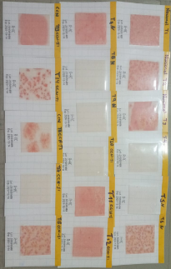
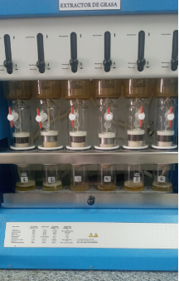
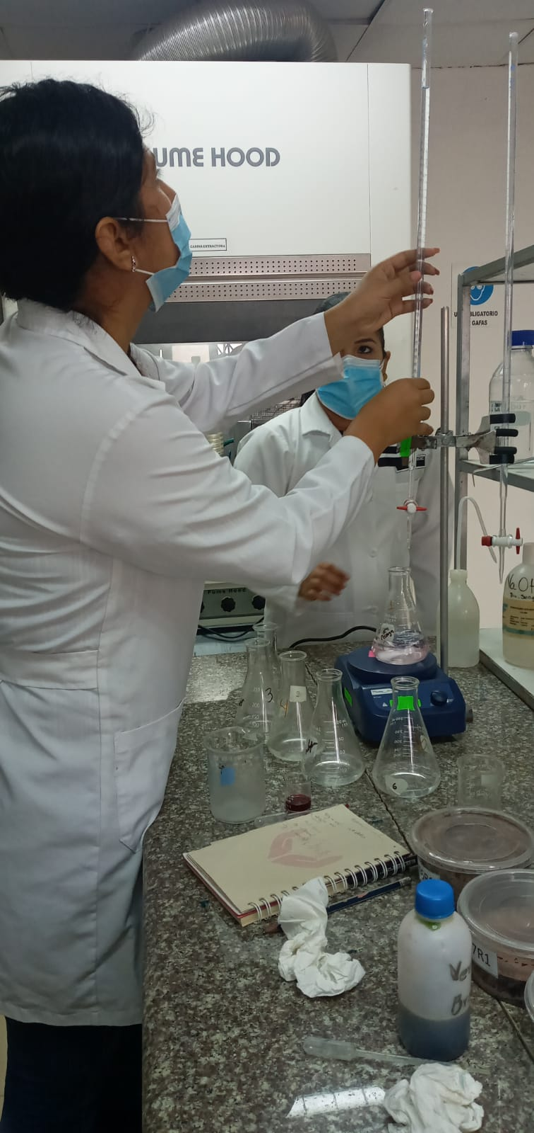
Variables de Estudio
Grasa
Proteína
UFC
$$Grasa (\%)=\frac{m_{1}−m0}{m_{2}}∗100$$
$$\%PB=\frac{\left(VHCl−Vb\right)∗1.401∗NHCl∗F}{g muestra}$$
$$\left(\frac{UFC}{ml}\right)= \frac{N° de colonias placa∗factor de dil. }{vol inoculado en la placa}$$

Slide 13
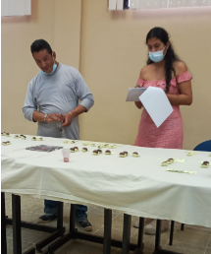
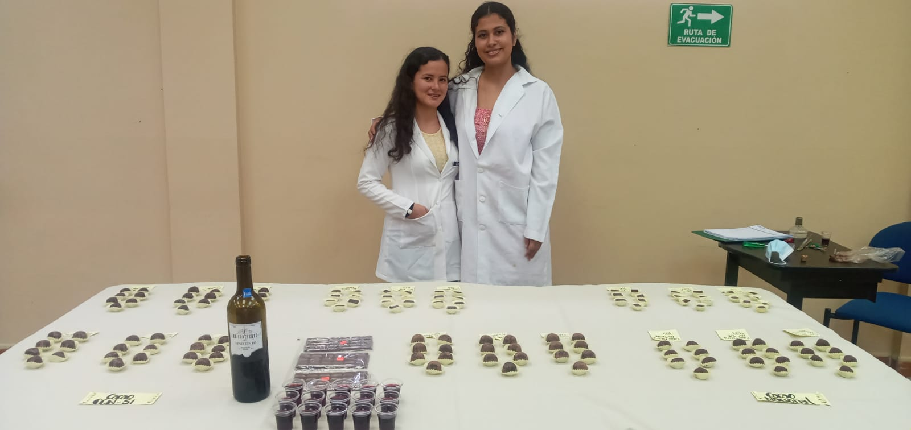
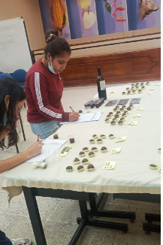
Variables de Estudio
Análisis Sensorial
Aroma
Sabor

Slide 14
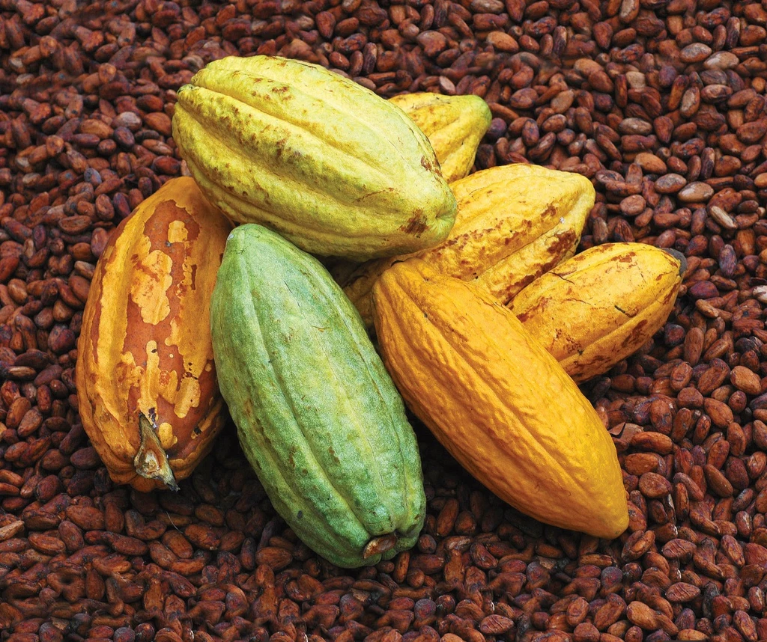
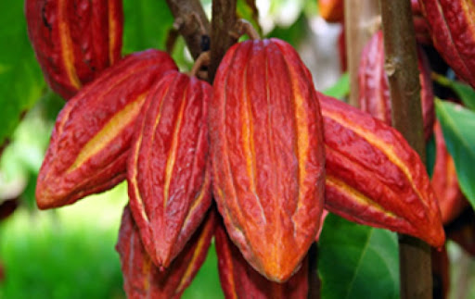
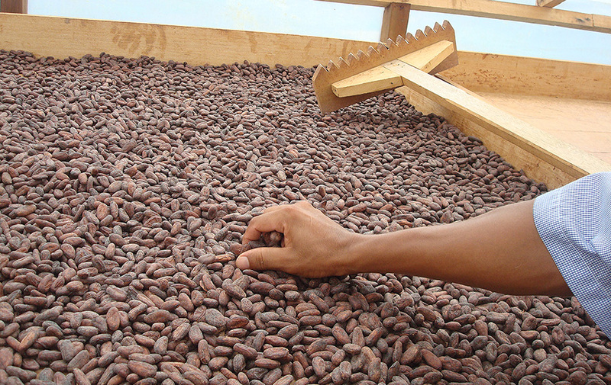
RESULTADOS Y DISCUSIÓN
Efecto del estudio de las variables (Factor A) y los métodos de fermentación (Factor B) frente a las variables evaluadas en almendra
Factor A | pH | Acidez | Humedad | Ceniza | Grasa
Nacional | 6.432 | 3.761 | 3.139 | 3.717 | 14.422
CCN-51 | 6.373 | 3.873 | 4.689 | 4.264 | 17.956
Factor B | pH | Acidez | Humedad | Ceniza | Grasa
Cascada | 6.390 | 3.375 | 4.075 | 3.333 | 15.183
Sin Fermentar | 6.393 | 4.185 | 4.500 | 5.013 | 16.383
Yute | 6.423 | 3.892 | 3.167 | 3.625 | 17.000

Slide 15
RESULTADOS Y DISCUSIÓN
Efecto del estudio de las variables (Factor A) y los métodos de fermentación (Factor B) frente a las variables evaluadas en licor de cacao
Factor A | pH | Acidez | Humedad | Ceniza | Grasa | Proteína
Nacional | 6.071 | 1.280 | 2.417 | 2.833 | 52.111 | 13.514
CCN-51 | 6.356 | 0.831 | 3.511 | 2.544 | 49.833 | 12.594
Factor B | pH | Acidez | Humedad | Ceniza | Grasa | Proteína
Cascada | 6.275 | 0.920 | 2.167 | 2.600 | 54.042 | 13.619
Sin Fermentar | 6.392 | 1.225 | 3.375 | 2.408 | 45.925 | 14.930
Yute | 5.973 | 1.021 | 3.350 | 3.058 | 52.950 | 10.613

Slide 16
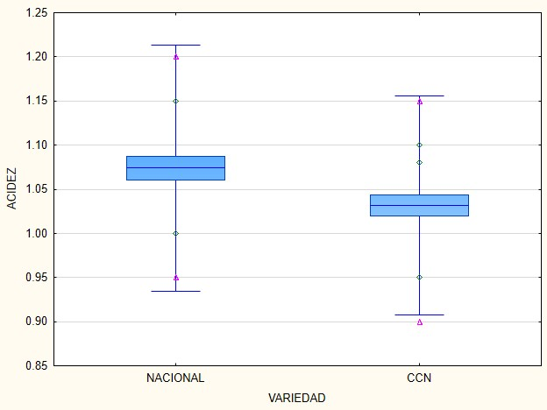
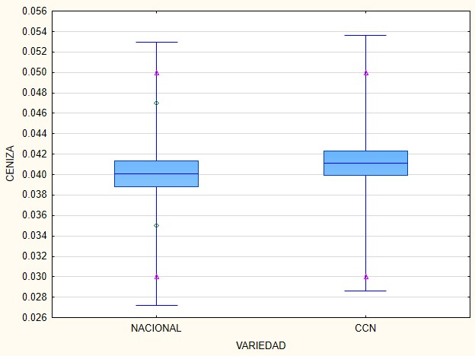
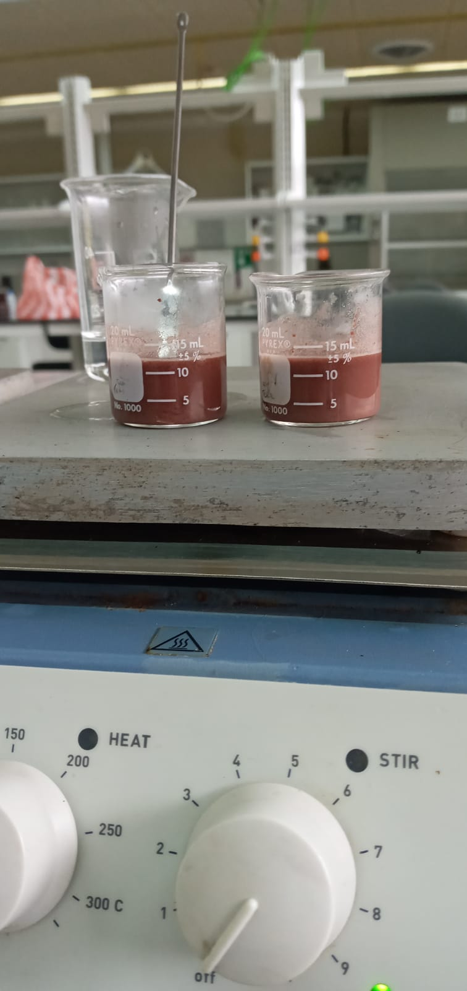
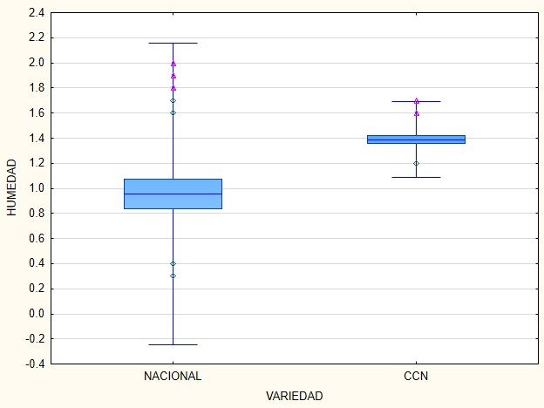
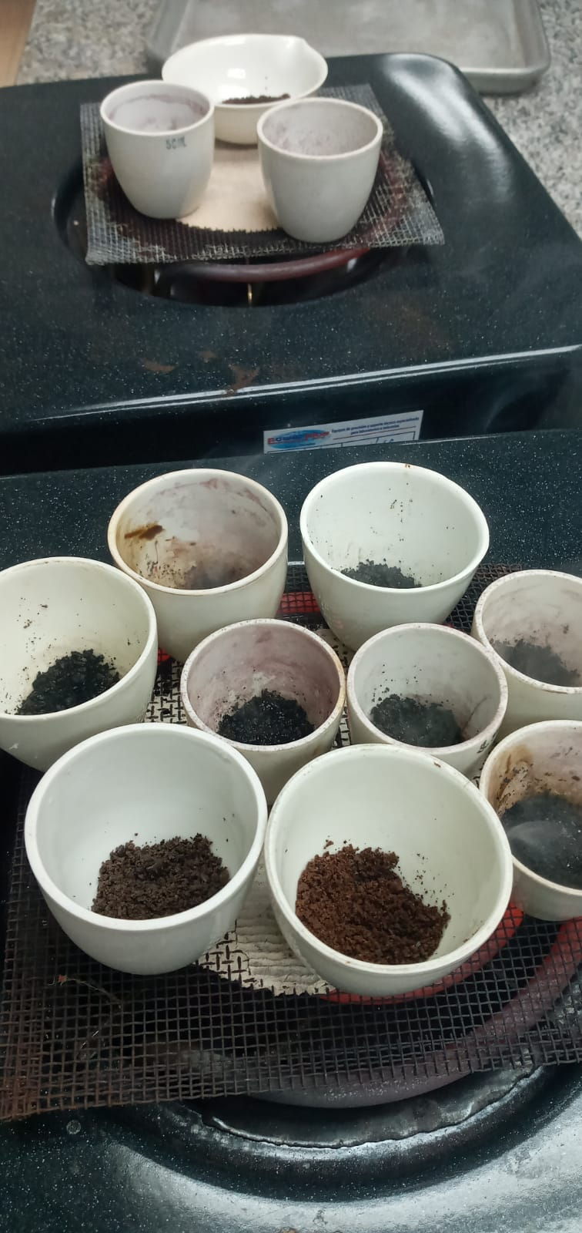
RESULTADOS Y DISCUSIÓN
FACTOR A
Variedades
0,040
0,041
1,07
1,03
1,38
Ceniza
Acidez
0,95
(Almeida, 2019) Almendras provenientes del cacao CCN-51 son menos porosos con 0.54% a comparación que del cacao Nacional que presenta el 0.64%
Humedad

Slide 17
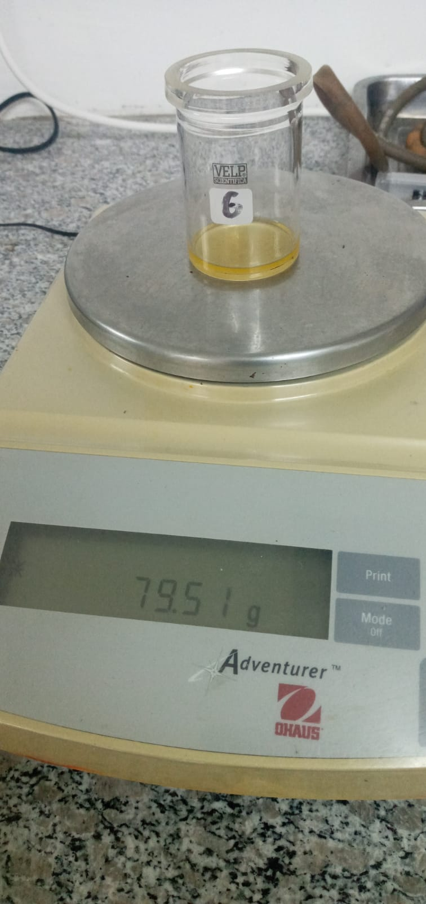
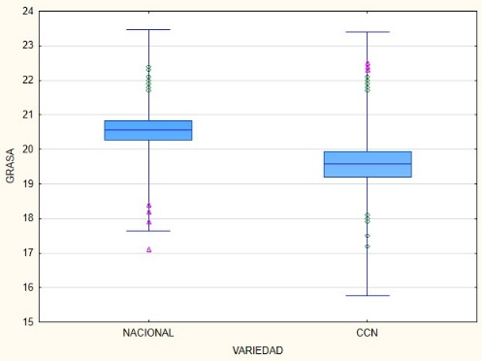
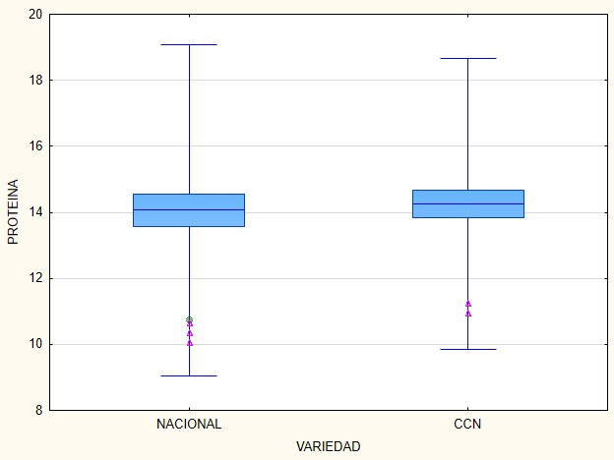
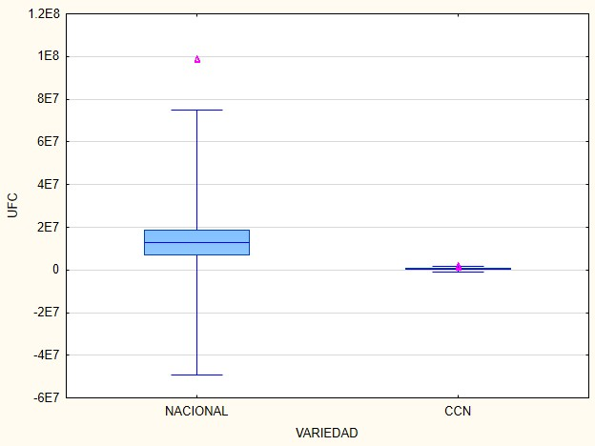
RESULTADOS Y DISCUSIÓN
FACTOR A
Variedades
20,55
19,57
14,06
14,25
12829630
Proteína
Grasa
488889
UFC

Slide 18
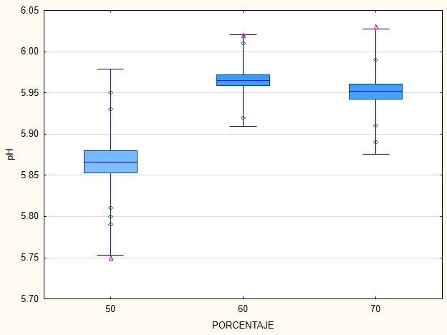
RESULTADOS Y DISCUSIÓN
FACTOR B
Porcentajes de cacao
5,96
5,95
INEN 623 (INEN, 1988), indica que el rango establecido para la humedad en pasta de cacao tiene como valor máximo un 3%,
1,62
1,01
5,86
0,88
pH
1,09
Humedad
1,02
1,03
Acidez

Slide 19
FACTOR B
Porcentajes de cacao
RESULTADOS Y DISCUSIÓN
22,06
0,042
19,69
0,039
0,039
18,43
Ceniza
Grasa
INEN 623 (INEN, 1988), la cual sugiere que el rango adecuado para el contenido de grasa en licor de cacao es de 48 a 54%
13,97
14,27
14,249
16988889
2555556
433333
Proteína
UFC

Slide 20
FACTOR C
Método de fermentación
RESULTADOS Y DISCUSIÓN
5.942
5.915
5.924
1.300
1.055
1.161
Humedad
pH
- Humedad
Según la normativa INEN 623 (INEN, 1988), nos indica que la humedad máxima para el licor de cacao es del 3%
- Acidez
(Contreras, Ortiz, Graziani, & Parra, 2004), evaluaron tres métodos de fermentación (caja de madera, yute y caja plástica) en granos de cacao. Mejor resultado cajas de madera con un valor de 0,80.
1.068
1.060
1.030
Acidez

Slide 21
RESULTADOS Y DISCUSIÓN
FACTOR C
Método de fermentación
20.572
20.144
0.042
0.038
19.478
0.041
Ceniza
Según la normativa INEN 623, el porcentaje máximo de cenizas presente en el licor de cacao no debe ser mayor a 7,5%
Ceniza
Grasa
15.789
15.785
- Proteína
(Tafurt, Suarez, Lares, Álvarez, & Liconte, 2021), indica un valor de 16,21% de proteína, y menciona que el alto contenido de esta en el chocolate se debe a que, las almendras de cacao no pasaron por un proceso de fermentación
594444
1983333
17400000
10.914
Proteína
UFC

Slide 22
RESULTADOS Y DISCUSIÓN
Interacción A*B*C
1.183
5.990
5.993
5.837
5.783
0.967
Interacción pH
Interacción acidez

Slide 23
RESULTADOS Y DISCUSIÓN
Interacción A*B*C
1.900
0.050
0.030
0.333
Interacción humedad
Interacción ceniza

Slide 24
RESULTADOS Y DISCUSIÓN
Interacción A*B*C
22.267
22.400
15.920
15.677
11.141
17.300
10.362
Interacción grasa
Interacción proteína

Slide 25
RESULTADOS Y DISCUSIÓN
Interacción A*B*C
1733333
800000
Interacción UFC

Slide 26
Análisis Sensorial
Acidez
(Burgos, Almonte, Cárdena, Caspersen, & Marín, 2018), catalogan LA intensidad DE 60 Y 70% como excelente ya que se percibe una acidez cítrica o frutal.
-Amargor
amargor extremo y de pésima calidad.

Slide 27
CONCLUSIONES
Factor A
Se determinó que la variedad de cacao CCN-51 presenta excelentes características fisicoquímicas para la elaboración de chocolates, ya que sus porcentajes de ceniza 0,41%, grasa 19,57%, humedad 1,38%, pH 5,93 y acidez de 1,03, se encuentran en los rangos establecidos por las normas INEN.
Factor B
En la elaboración de chocolates, el porcentaje de licor de cacao, juega un rol muy importante, ya que los resultados obtenidos en esta investigación nos indican un pH de 5,86 con un porcentaje de 50% de cacao, siendo más acido en comparación con los porcentajes de 60 y 70%.
Factor C
Los métodos de fermentación no presentaron diferencias muy notorias con respecto a las variables de pH, acidez y ceniza, pero con respecto al contenido de grasa de se obtuvo un mayor porcentaje en un sistema sin fermentar con un valor equivalente al 20,57%

Slide 28
RECOMENDACIONES
Factor A
Se recomienda seleccionar la variedad CCN-51. Dado que esta variedad se es cultivada con mayor proporción en algunas zonas del Ecuador, además posee muy altos rendimientos en la producción agrícola y también tiene parámetros físicos-químicos y organolépticos de calidad.
Factor B
Para la elaboración de chocolates de calidad, el porcentaje de cacao debe ser superior al 70%; figurando como ingrediente principal el licor de cacao, mientras que el contenido de azúcar debe aparecer en mínima cantidad.
Factor
Un adecuado método de fermentación permitirá que el cacao esté libre de ataques por microorganismos e insectos, garantizando desde un inicio la calidad de la materia prima. Se recomienda que se utilice el metodo de fermentación en cascada.

Slide 29
¡GRACIAS POR SU ATENCIÓN!

